Slide 1
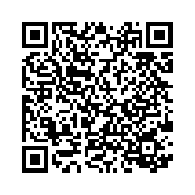
扫码签到

Slide 2
部件计划分享
--平衡的快落
李超
2024.01.17

Slide 3
目录
计划组织架构
系统总体框架
计划整体流程
重点模块速看
实操作业

Slide 4
计划组织架构
你以为的
计划人员
计划中心
制造中心
交付管理部
物料计划部
生产管理部
交付经理
输入标题
物料计划员
生产管理
工程师

Slide 5
计划组织架构
实际的
计划人员
营销中心
计划中心
制造中心
执采中心
各战队
各战队
综合管理部
交付管理部
物料计划部
生产管理部
各执采部门
客户
产品经理
销售
销管
交付经理
物料计划员
生产管理
工程师
采购
工程师

Slide 6
计划组织架构
岗位 | 主要负责内容 | 大致事项
客户产品经理 | 新品/产品退市联动计划 | 新/旧品重点节点资源拉通联动计划
销售 | 预测管理计划 | 预测收集及变更 年度BP及更新 交付异常协同跟进
销管 | 订单执行管理 备料计划管理 | 订单全流程管理及跟进 管理客户需求及时提交备料计划
交付经理 | 预测管理 产销协同S&OP | 年度BP计划分析 预测分析及反馈
生产管理工程师 | 产能规划 订单承诺 工厂分配 | 产能规划 订单承诺 工厂分配
物料计划员 | 呆滞追溯 提前核料 物料预测分析 工厂物料管理 | 呆滞追溯 提前核料 物料预测分析 工厂物料管理
采购工程师 | 物料投料选料 供应商提货预测计划 交货计划 齐套计划 | 物料投料选料 供应商提货预测计划 交货计划 齐套计划

Slide 7
目录
计划组织架构
系统总体框架
计划整体流程
重点模块速看
实操作业

Slide 8
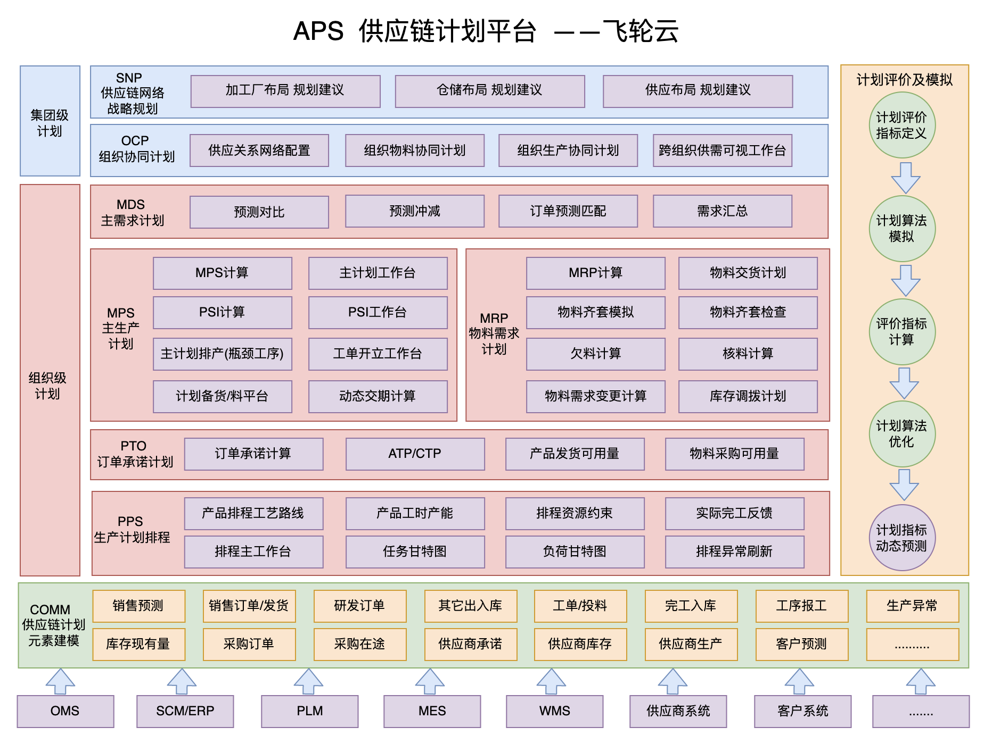
系统总体框
https://kb.cvte.com/pages/viewpage.action?pageId=57771171

Slide 9
目录
计划组织架构
系统总体框架
计划整体流程
重点模块速看
实操作业

Slide 10
专业名词解释
APS ： （Advanced Planning and Scheduling） 业界标准定义：高级计划与排程
MDS: (Master Demand Scheduling) 主需求计划 模块
定位：实现产销关系中的预测与订单之间的关系管理，为供应链提供准确的需求，具体功能包括如：预测冲减、预测匹配、预测对比、需求汇总 等
MPS： （Master Production Scheduling）主生产计划 模块
定位：根据客户的净需求，匹配现有的库存、在制等，为具体的生产部门制定主生产计划，一般以关键/瓶颈工序的能力评估为依据。具体功能包括如：主生产计划、生产任务下达、计划备货/料平台等
MRP ：（Material Requirement Planning）物料需求计划 模块
定位：根据客户需求及生产需求，展开物料清单（一般也包括替代料），匹配已有库存、在途信息，最终生成物料需求计划、供应商交货计划等。具体功能包括如：物料需求计划、供应商物料交货计划、核料计算、物料齐套模拟计算、物料齐套检查 等
PPS： （Production Planning Scheduling） 生产计划排程 模块
定位：根据企业的生产需求，产品生产路线，工时产能等数据，生成产线、工序的排程，具体功能包括：主计划预排、工厂产线工序排程、手动排程导入及调整 等
OCP：（Organization Coordination Plan）组织协同计划 模块
定位： 大型集团型企业子公司组织之间的 物料、生产协同计划。具体功能包括：组织协同计算、协同建议计算、协同需求工作台 等
PTO: (Promise To Order) 订单承诺 模块
定位：根据客户的需求，结合企业的物料、生产资源的模型，计算预计的完成时间，并完成对客户的承诺。
ATP：available to promise可用量承诺，根据可用库存量进行给客户的订单承诺

Slide 11




计划管理体系：建立需求计划、生产计划、物料计划、协同计划四个层级为一体的计划管理体系
预测
订单
业务范畴
需求计划-MDS
销售预测
需求提报
预订单
销售订单
生产计划-MPS
计划单
生产工单
物料计划-MRP
采购预测
物料计划
采购订单
送货计划-SCP
送货计划
送货通知

Slide 12
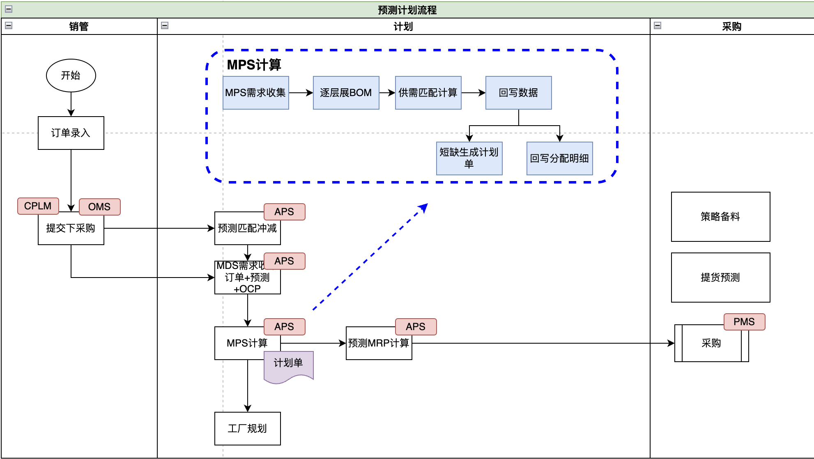
预测计划整体流程

Slide 13
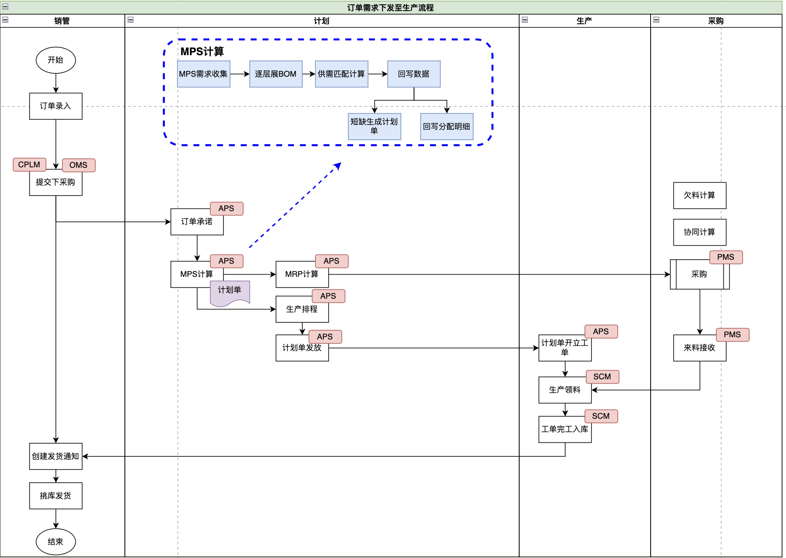
订单计划整体流程

Slide 14
目录
计划组织架构
系统总体框架
计划整体流程
重点模块速看
实操作业

Slide 15
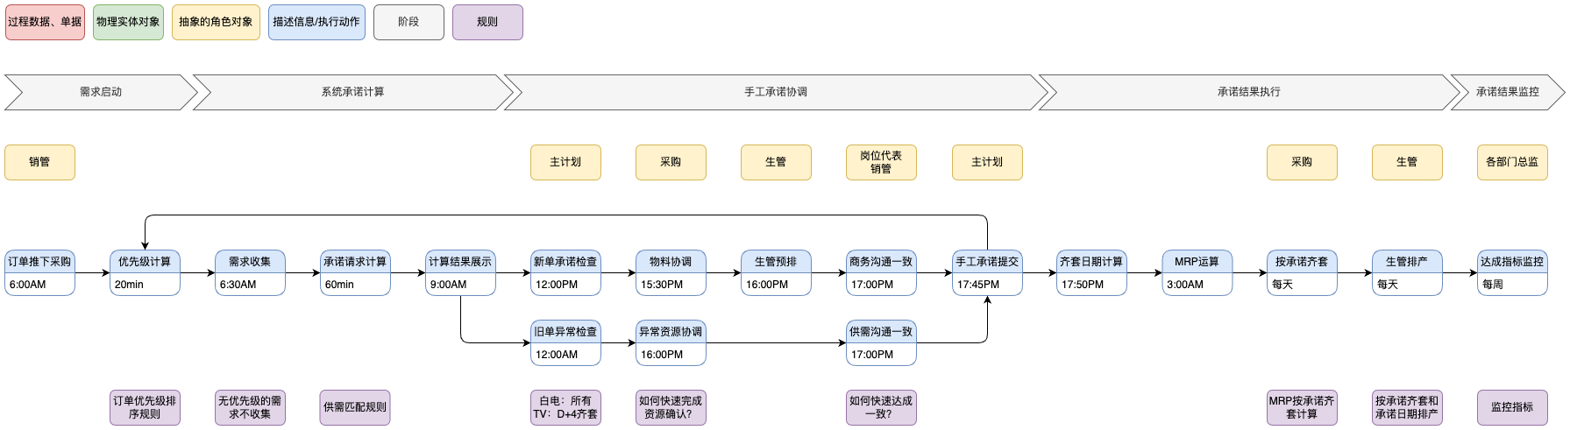
订单承诺
基于计划给出的承诺发运日期计算出承诺要求齐套作为后端mps/mrp的齐套日期

Slide 16
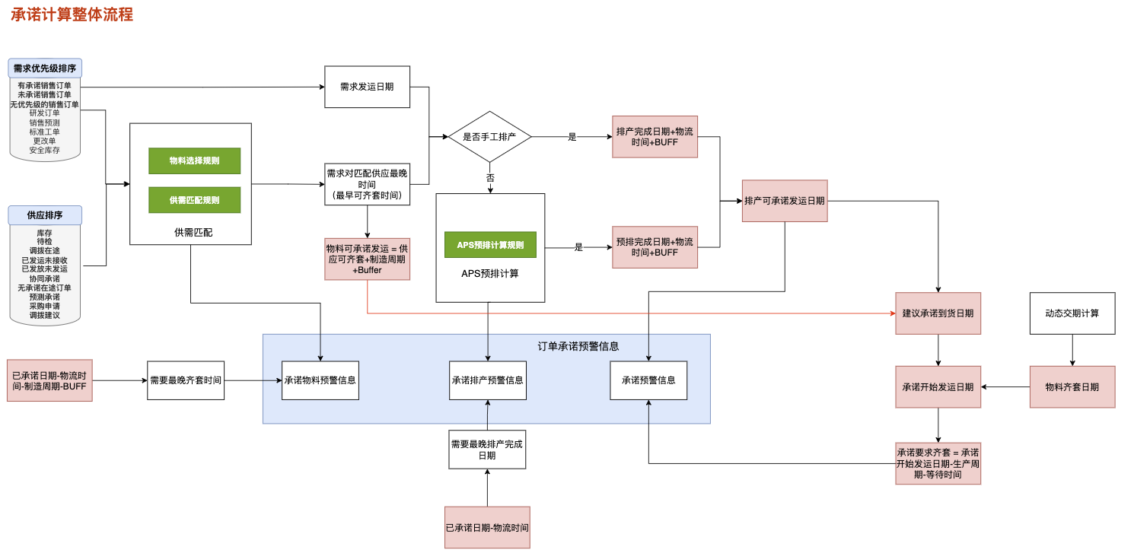
订单承诺
Notes:
基于物料及产能供应计算出建议承诺日期

Slide 17
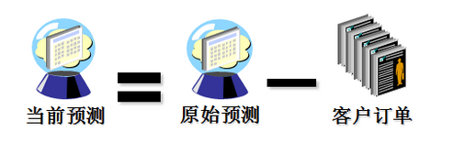
预测冲减
基于原始预测，使用已计划的销售订单减少相应的预测数量，以得到当前预测

Slide 18
预测冲减
预测冲减/冲销
预测汇总的需求计划被用作供应计划的输入
冲减本质是，预计将来的需求，以便可以在适当的时间采购和生产适当的数量，满足客户的需求
将预测需求、销售订单、商品库存（包装）、产品库存（非包装）进行相互的冲销，形成净需求
预测组成
产品组成
时间相关
冲减对象
产品代码
需求时间
数量
是否要冲减
周别
月度
录入频率
需求更新方式
订单
预测
库存
标准产品
计划产品
选项

Slide 19

MDS管理
=
净预测1
净预测2
净预测3
汇总需求
销售订单
研发需求
售后需求

Slide 20
MPS/MRP计划流程
BOM
车间在制品信息
需求报表
&查詢
采购信息
预 测
库存信息
销售订单
主需求排程
（MDS)
需求装载
主生產排程
（MPS)
物料需求
计划(MRP)
其他系统
外部定单
RCCP
粗能力平衡
CRP
细产能平衡
需求排程
更新
车间指令
采购指令
车间指令

Slide 21
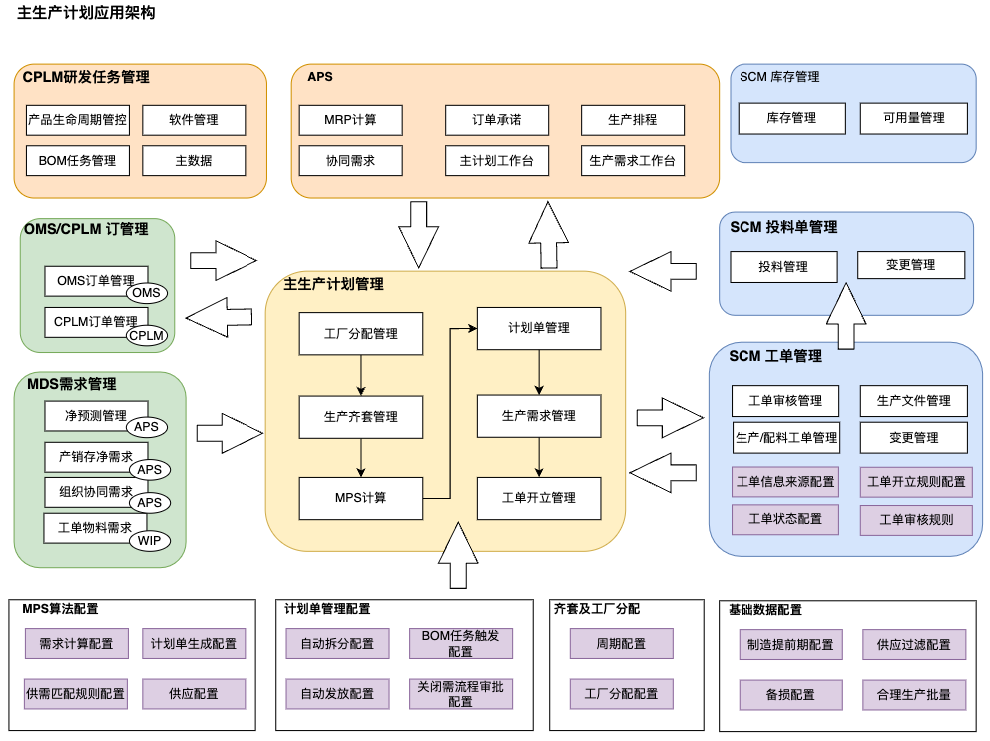
CVTE部件MPS

Slide 22
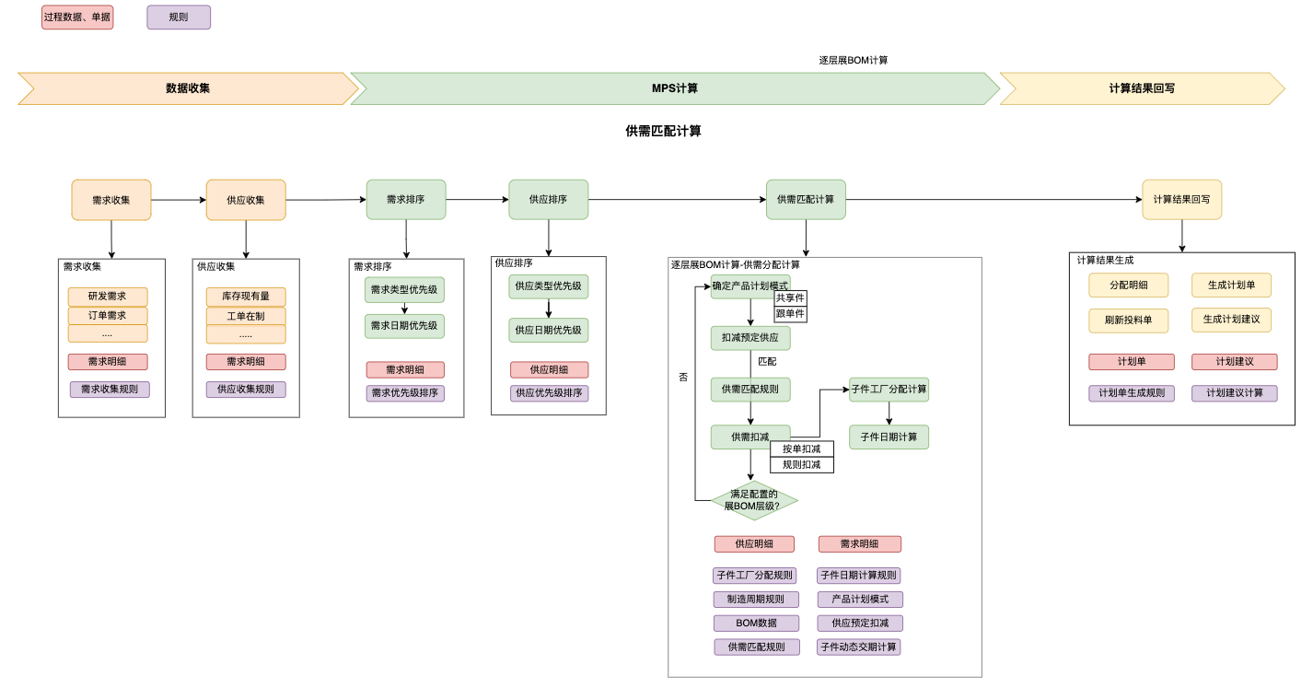
CVTE部件MPS计算

Slide 23
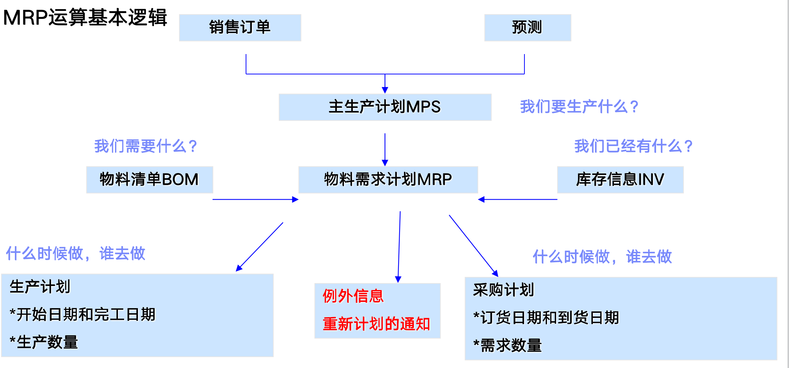
MRP基本运算逻辑

Slide 24
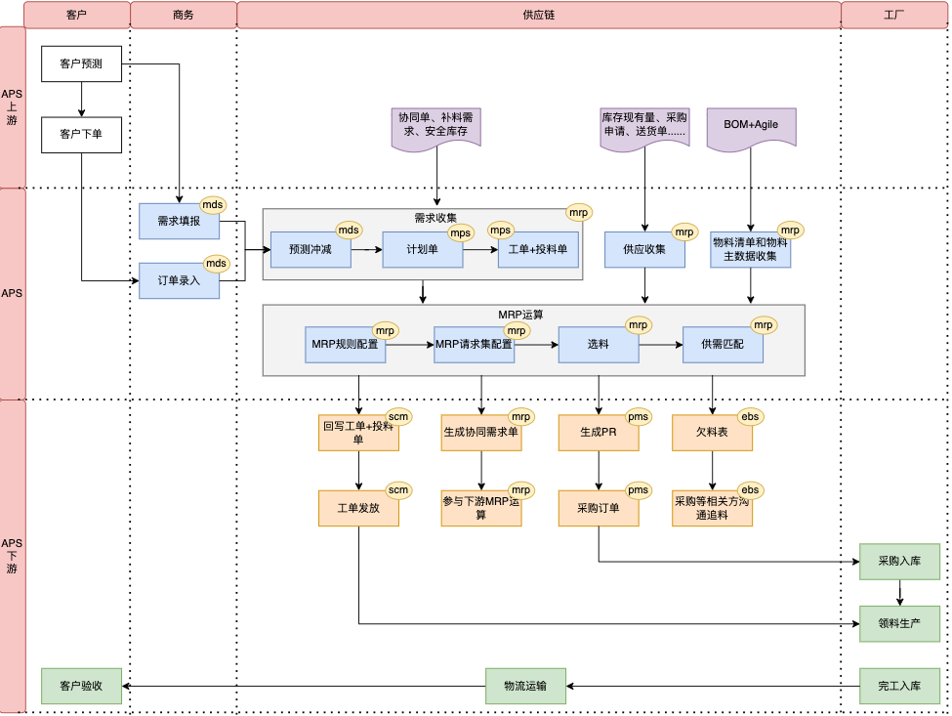
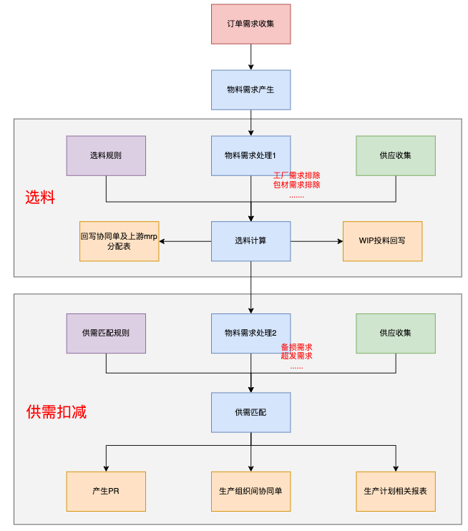
C厂MRP整体逻辑

Slide 25
目录
计划组织架构
系统总体框架
计划整体流程
重点模块速看
实操作业

Slide 26
实操作业
1.订单承诺
2.工单开立
3.MRP常见运维问题及解决方法
链接：https://apsuat.gz.cvte.cn/home（域账号/密码:1）

